Slide 3
Определение собственности
Юрид.т.зр. – это совокупность правомочий владения, пользования, распоряжения.
Экон.т.зр. – это экономические отношения по поводу присвоения , управления и контроля за факторами производства.

Slide 4
Субъекты собственности
Физическое лицо
Юридическое лицо

Slide 5
Способы создания собственности
1 создание новой вещи
2 продукт, полученный в результате использования имущества
3 наследование
4 покупка
5 находка /клад
6 пай-взнос

Slide 6
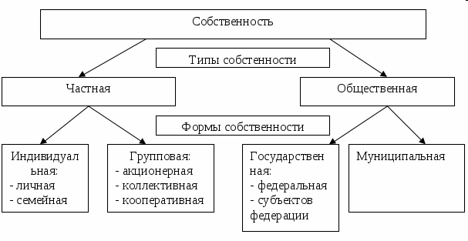

Slide 7
Способы изменения формы собственности:
Национализация
Приватизация
Коллективизация
Конфискация
Экспроприация

Slide 8
???
Что
Как
Для кого
Производить
Экономическая система – совокупность способов и методов организации хозяйственной деятельности в процессе решения главных вопросов экономики.

Slide 9
Сравнительная характеристика типов экономических систем

Slide 10
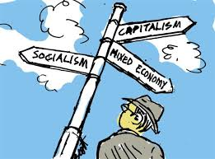
Традиционная | Рыночная | Командная | Смешанная
Ручной труд Отсталые технологии Общинное ведение хозяйства (коллективная собственность) Натуральный обмен Опора на традиции и обычаи Ведущая отрасль – с/х | Многообразие форм собственности (> частной) Предпринимательство Конкуренция Свободное ценообразование Индивидуальные экономические решения Модернизация | Госсобственность на средства производства Централизованное планирование Социальные гарантии | Взаимодействие частной и государственной собственности Возможности рыночной экономики и государственное регулирование

Slide 11
Традиционная | Рыночная | Командная | Смешанная
+ стабильность - удовлетворение минимальных потребностей отсутствие технического прогресса | + Многообразие товаров и услуг Экономические свободы Технический прогресс - Безработица Неравенство доходов Экономическая нестабильность Отсутствие социальных гарантий | + Стабильность Социальная защищенность Концентрация ресурсов - Дефицит или избыток товаров (ошибки планирования) Отсутствие экономической инициативы | + Конкуренция Качество Защита со стороны государства Общественные товары и услуги - Опасности чрезмерного вмешательства государства

Slide 12
Вывод
Таким образом, экономическая система существует для решения задачи эффективного использования ресурсов.

